Slide 1
PONTIFICIA UNIVERSIDAD CATóLICA MADRE Y MAESTRA CAMPUS SANTO TOMAS DE AQUINO
Centro de Excelencia para la Investigación y Difusión de la Lectura y Escritura (CEDILE)
El uso del resumen para mejorar la comprensión de los textos en la asignatura Técnicas de Supervisión
Ing. Yanet José
Departamento de Ingeniería Industrial
Seminario Leer y Escribir a Través del Currículo en el Nivel Superior
Santo Domingo, 7 de abril, 2016

Slide 2
INTRODUCCIÓN
La formación de profesionales exige no solo la adquisición de conocimientos técnicos y gerenciales, sino también desarrollar la competencia de expresarse disciplinarmente. Para lograrlo, los estudiantes deben dotarse de herramientas que les permitan alcanzar un nivel profundo de comprensión y producción escrita.
Los autores Valles A., (2006); Valles T. (2006) y Quintana (2010, p. 55), plantean que la comprensión lectora es un proceso complejo que implica el uso de diversas estrategias que permiten construir una interpretación del texto.
Sin embargo, la mayoría de los estudiantes presentan dificultad en la comprensión de textos y en lograr un análisis crítico del contenido de la asignatura, lo que influye en su producción escrita.

Slide 3
INTRODUCCIÓN
Para superar esta limitación es necesario poner en práctica estrategias didácticas de lectura y escritura. Esto implica que los docentes se empoderen de estos conocimientos, lo que exige una actualización constante.
De acuerdo con Carlino, (2005, p.10), es necesario “integrar la producción y el análisis de textos en la enseñanza de todas las cátedras para que los universitarios accedan a la cultura específica de cada disciplina.”
La enseñanza de la lectura y la escritura durante el proceso de formación es esencial para que los estudiantes participen de forma activa y se adueñen de los contenidos, reconstruyéndolos una y otra vez, siendo la lectura y la escritura las herramientas fundamentales en esta tarea de asimilación y transformación del conocimiento.

Slide 4
INTRODUCCIÓN
Muchos estudios confirman que el resumen es una estrategia de estudio y de comprensión lectora, ya que permite a los estudiantes mejorar la comprensión de los textos al identificar las ideas centrales y las relaciones existentes entre ellas.
El resumen es una síntesis original de un texto-fuente que presenta lo esencial de éste, reflejando los contenidos sobre los que se sustenta el texto original.
Para la realización de un buen resumen hace falta identificar la información principal y enlazarla de manera coherente como un todo, para producir una versión reducida. Es importante enseñar a los estudiantes a resumir, primero resumiendo con el profesor y luego utilizando las estrategias de forma autónoma. (Díaz Barriga, Hernández Rojas, 2002, p. 296 y Padilla, Douglas y López, 2010, pp.46)

Slide 5
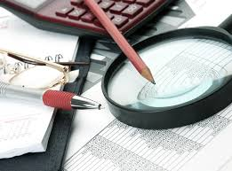
HIPÓTESIS
El uso del resumen como estrategia permitirá a los estudiantes mejorar la comprensión de los textos en la asignatura Técnicas de Supervisión.

Slide 6
Objetivo general:
Este proyecto de investigación-acción busca propiciar una mejor comprensión lectora mediante la implementación de la estrategia del resumen para lograr un aprendizaje profundo.
Objetivos específicos:
Implementar la estrategia del resumen para identificar las ideas principales del texto.
Producir textos en los que se incluyan las ideas principales del material asignado.
Construir nuevos aprendizajes de la asignatura a través de la función epistémica de la escritura.
Aplicar rúbricas con criterios auténticos para la evaluación de los textos producidos.
Desarrollar el pensamiento y el juicio crítico a través de una coevaluación objetiva de los resúmenes, aplicando las rúbricas.
Medir el impacto del proyecto mediante un cuestionario para conocer sus opiniones.

Slide 7
METODOLOGÍA
Este proyecto se desarrolló con estudiantes de Ingeniería Industrial, de la asignatura Técnicas de Supervisión, en el período académico: 1-2015-2016. El grupo estaba compuesto por 25 estudiantes, 14 mujeres y 11 varones, de diferentes niveles académicos y en edades entre 18 y 20 años.

Slide 8
METODOLOGÍA
El proceso que se desarrolló en tres etapas que se describen a continuación:
1 . Motivación y diseño del proceso:
Se inició explicando a los estudiantes el objetivo y alcance del mismo. Se explicó su duración, los pasos a desarrollar y su valoración.
Se seleccionó el resumen como estrategia para mejorar la comprensión lectora, se preparó el material a entregar a los estudiantes con las instrucciones de cómo hacer un resumen: eliminar la información irrelevante y las redundancias, identificar las ideas principales de cada párrafo y producir una versión reducida del texto original.

Slide 9
METODOLOGÍA
Se seleccionaron los contenidos de la asignatura que serían trabajados en el proyecto y se seleccionó la rúbrica que se utilizaría para evaluar el resumen.
Los criterios de evaluación seleccionados fueron: análisis, interpretación, síntesis, fidelidad; y cohesión, coherencia, gramaticalidad y adecuación. Con tres niveles de logros: totalmente logrado, medianamente logrado y débilmente logrado.

Slide 10
2. Prácticas y Desarrollo de las Estrategias
Se implementó de forma individual en un período de tres semanas consecutivas con la realización de tres prácticas de resúmenes, de material de igual cantidad de páginas:
1ª - Realización de resumen sin instrucción, utilizado como diagnóstico de su comprensión lectora.
2ª- Se instruyó a los estudiantes cómo debía aplicarse la estrategia del resumen y se entregó la rúbrica para hacer la coevaluación.
3ª - Se compartió el resultado de la práctica anterior y se les motivó para que realizaran un proceso de coevaluación de forma honesta y responsable.
METODOLOGÍA

Slide 11
3. Procesamiento y Análisis de Resultados
METODOLOGÍA
Los resúmenes recibidos de la primera práctica fueron evaluados por la profesora utilizando la rúbrica seleccionada.
La profesora evaluó el segundo resumen y procedió a comparar sus resultados con las coevaluaciones realizadas por los estudiantes, observando que las evaluaciones realizadas por ellos no reflejaban la realidad del nivel de comprensión logrado en los resúmenes.
Al recibir el tercer resumen se repitió el proceso anterior y, a pesar de que las coevaluaciones reflejaron mejoras en comparación con el segundo resumen, aún carecían de objetividad en la mayoría de los resultados.
Para concluir el proceso, se elaboró un cuestionario y se entregó a los estudiantes para conocer su opinión sobre la realización del proyecto.

Slide 12
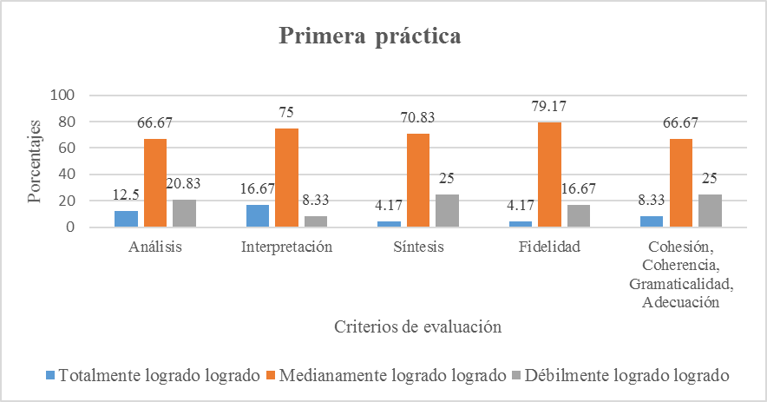
RESULTADOS

Slide 13
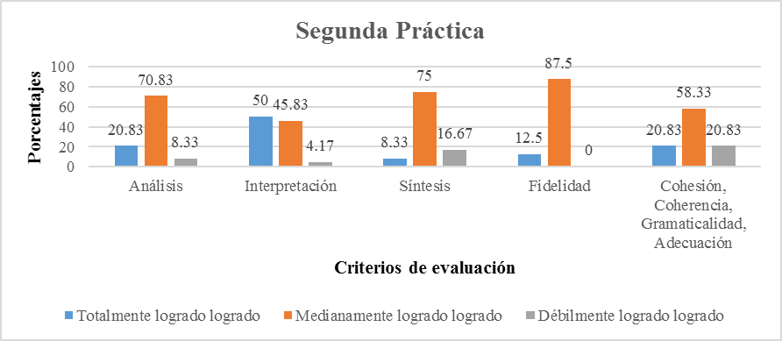
RESULTADOS

Slide 14
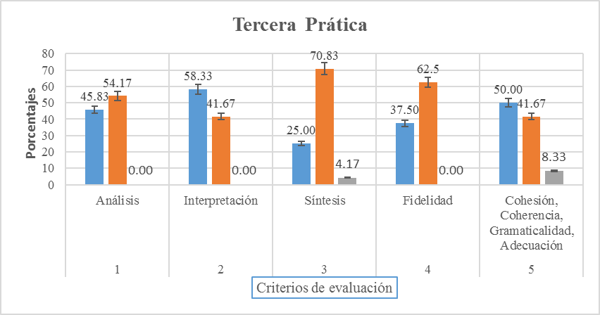

Slide 15
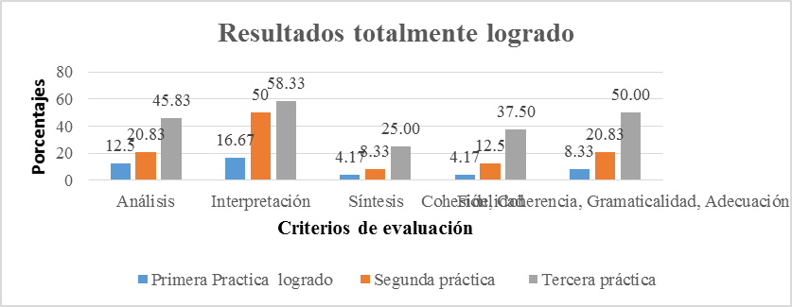
Comparación de RESULTADOS

Slide 16
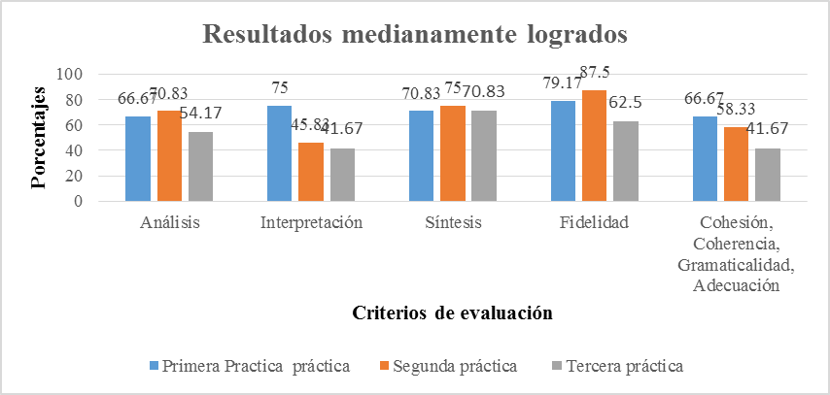

Slide 17
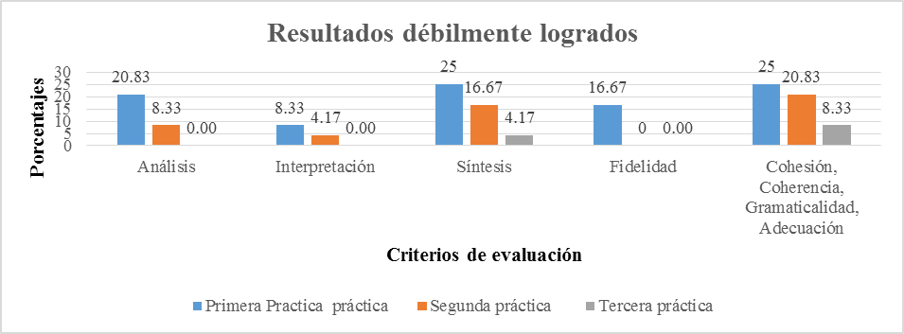

Slide 18
CONCLUSIONES Y RECOMENDACIONES
El proyecto de investigación - acción desarrollado fue una experiencia formativa y orientada a lograr un mayor nivel de aprendizaje de los estudiantes. Las diferentes actividades realizadas se convirtieron para la profesora en un proceso de revisión y aprendizaje de su práctica docente.
El uso de la estrategia para hacer resúmenes permitió a los estudiantes mejorar su comprensión lectora, al mismo tiempo que la puesta en práctica de esta estrategia representó un proceso innovador que permitió integrar el proceso de lectura y escritura en el desarrollo de los contenidos de la asignatura.
Los resultados de la investigación muestran la diferencia entre el texto resumido sin ninguna instrucción y los textos resumidos luego de recibirla, con un progreso significativo en la tercera práctica.

Slide 19
CONCLUSIONES Y RECOMENDACIONES
El uso de la rúbrica constituyó un valioso apoyo al proceso de elaboración de sus resúmenes pues permitió a los estudiantes identificar los criterios de evaluación de forma más objetiva y práctica, al mismo tiempo que facilitó el proceso de evaluación al profesor.
Es necesario en un ejercicio futuro fortalecer la práctica de coevaluación para utilizar esta herramienta como parte del proceso formativo de los estudiantes, pues este propósito no fue logrado en este proyecto. Para superar esta limitación se sugiere el trabajo colaborativo y dedicar más espacio a la retroalimentación de los resultados de coevaluación, lo que llevaría a los estudiantes a ser más objetivos y éticos en sus evaluaciones.
Es necesaria la inclusión de procesos de lectura y escritura en las asignaturas identificando las estrategias más adecuadas de acuerdo a sus contenidos pues esta práctica permite a los estudiantes profundizar su comprensión para la redacción de textos académicos.

Slide 20
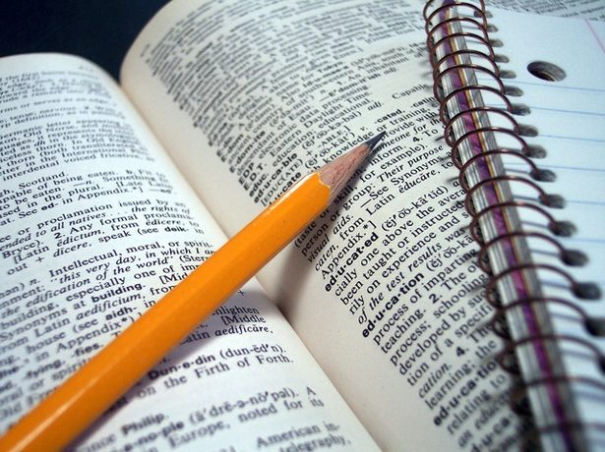
La razón principal para enseñar estrategias de comprensión es que nuestros estudiantes se conviertan en lectores autónomos, capaces de enfrentarse a cualquier texto con una actitud crítica.
La enseñanza de estas estrategias contribuye a dotar a los alumnos de los recursos necesarios para aprender a aprender. (Quintana, 2010, p. 57).

Slide 21
¡Gracias por su atención!

